Slide 1
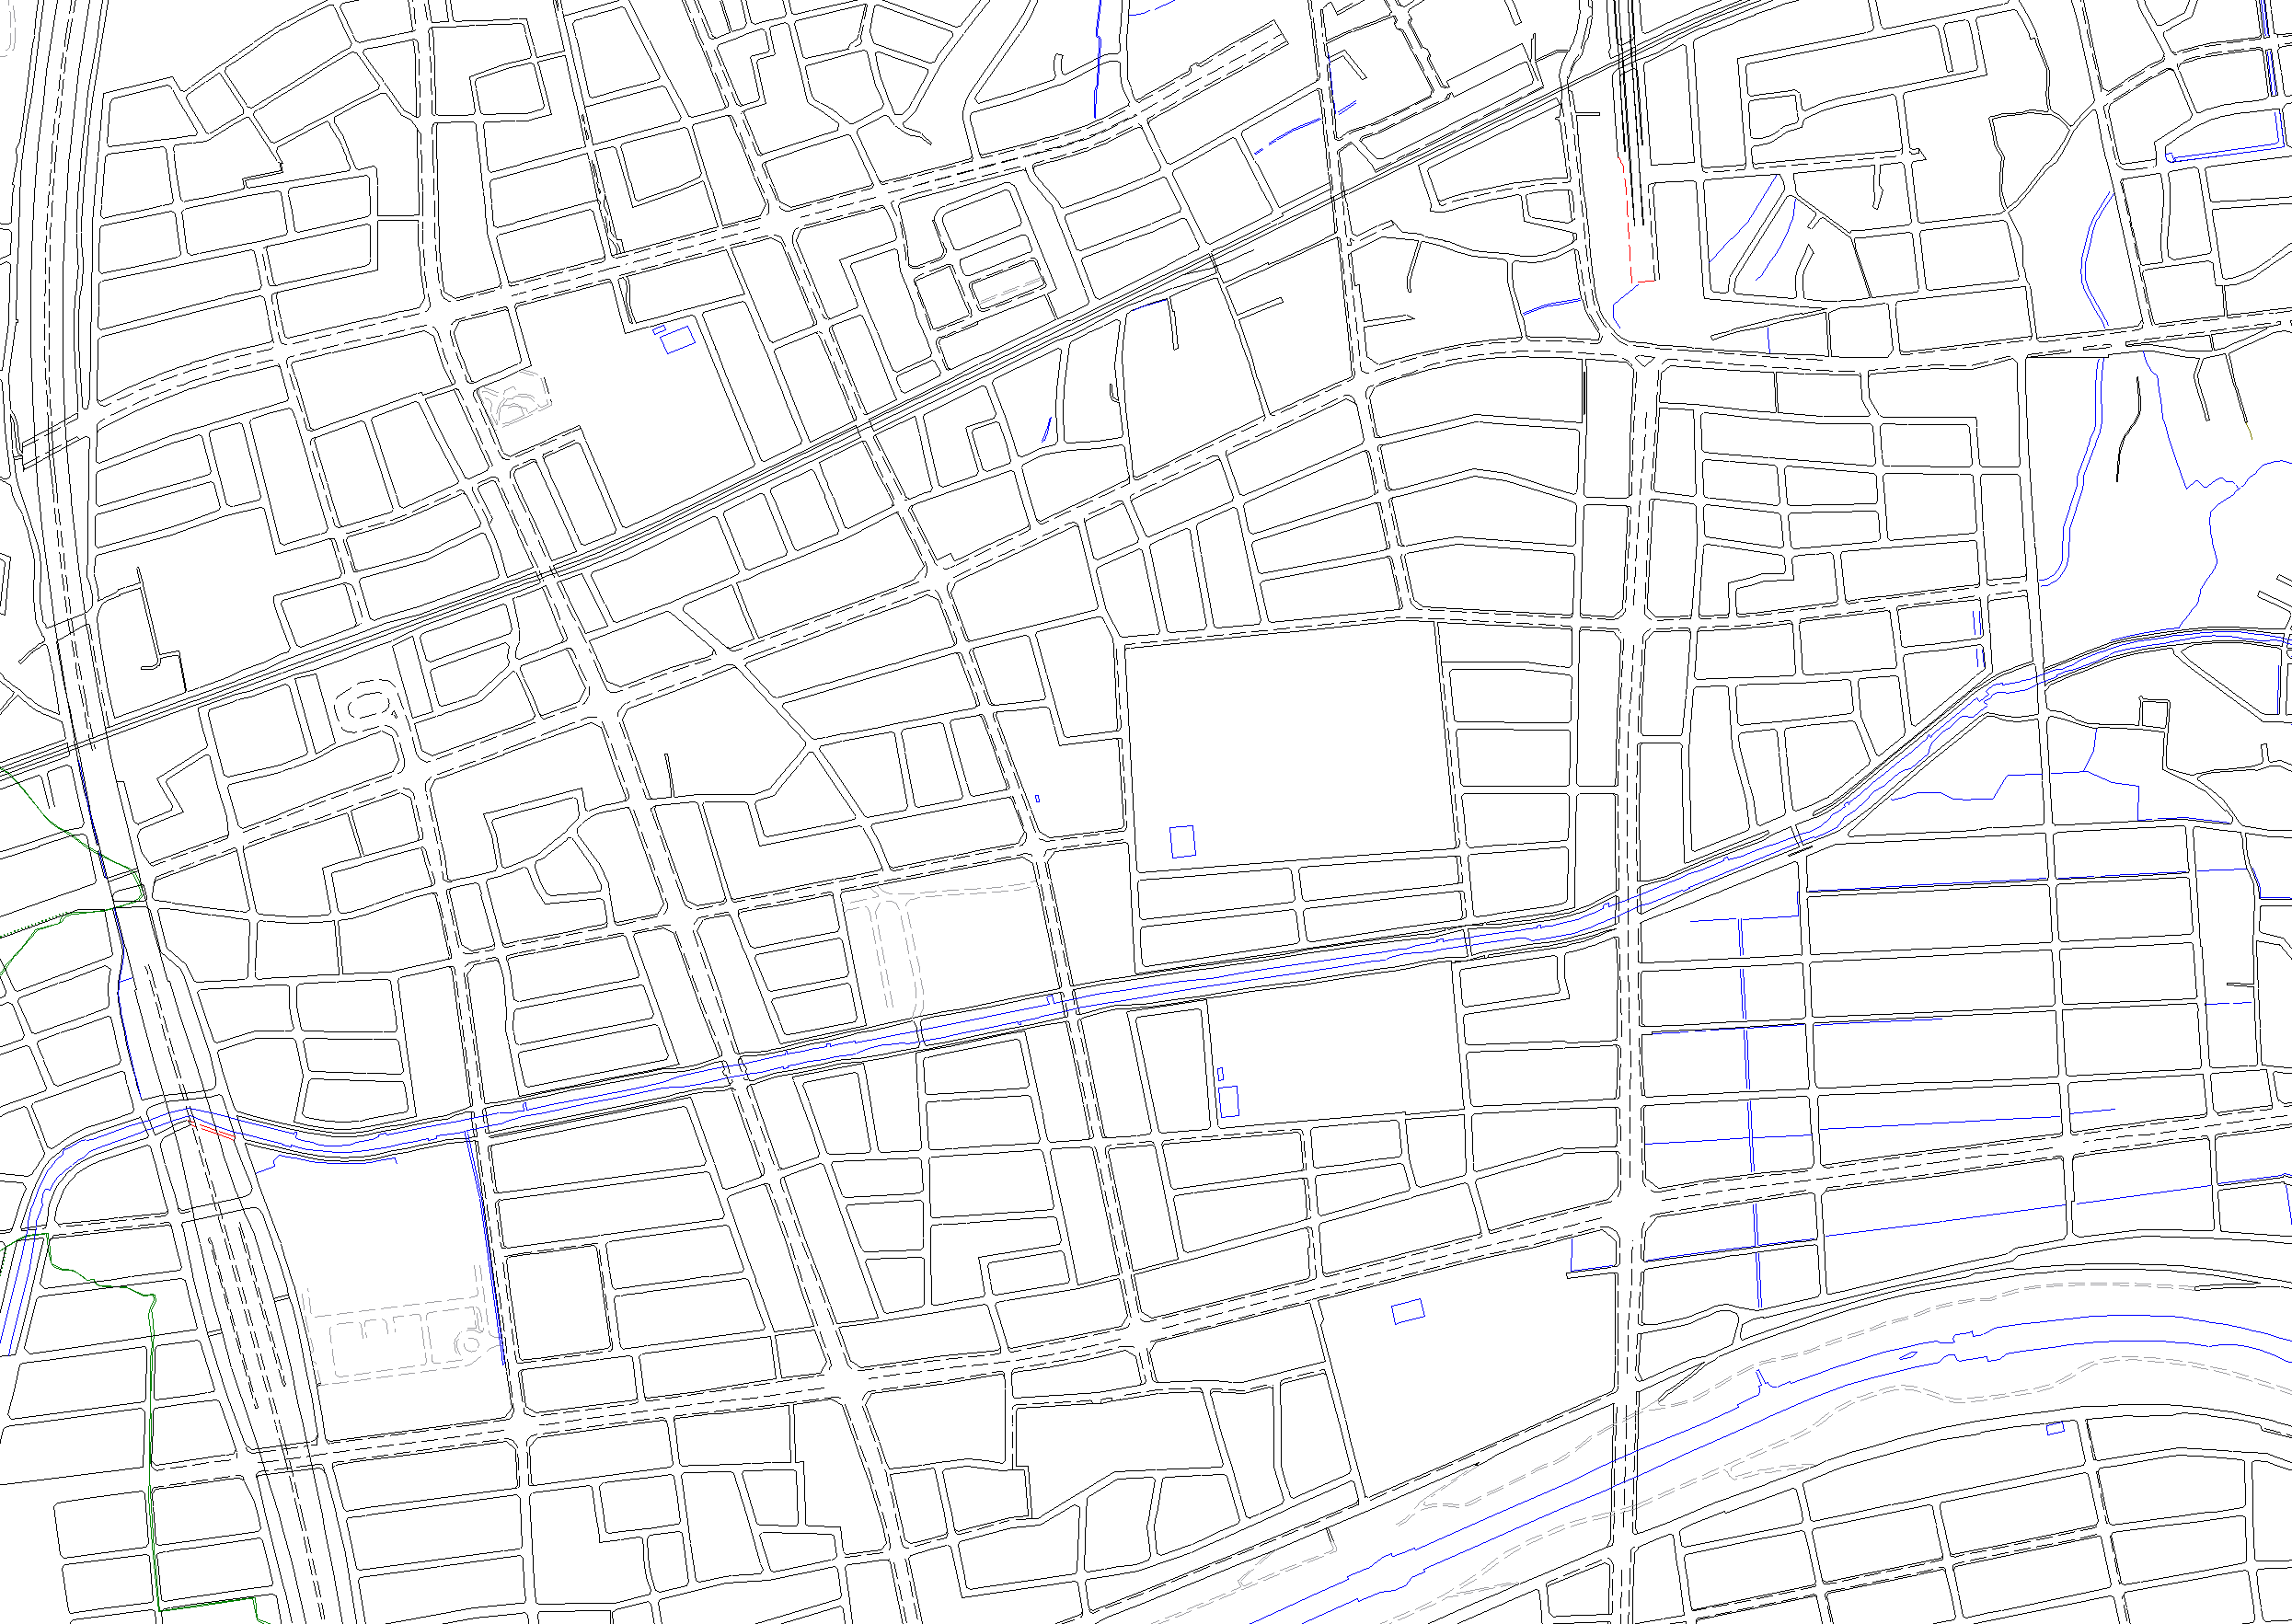


渋川小学校校区 安全安心マップ
指定避難所
一時避難所
土砂災害注意
雨時冠水注意
交通事故注意
危険な交差点
地震時に瓦やブロック塀に注意するポイント
一里山公園
側溝注意
二反田公園
印場ふれあい会館○
事故あり
西部保育園○
越水公園
側溝注意
印場中央公園
見通し悪い
川へ下りない
渋川公民館○
児童館
北島公園
雨水たまり
渋川小学校
道細い
見通し悪い
朝自転車多し
渋川公園
鳥居公園
西中学校
浸水・冠水想定地域
○渋川福祉センター
見通し悪い・横断歩道なし
車道区別なし
塚坪公園

